Slide 1
АО «РОСАТОМ НЕДРА»
Россия и АО «Росатом Недра»
в контексте мировой
горнодобывающей отрасли
Анализ производства · Финансы · Технологии · Прогноз
2025 г.
BGS · PwC Mine 2026 · Годовые отчёты компаний
Отчётность АО «Росатом Недра»
01

Slide 2
Содержание
01
Россия на карте мировой добычи
Топ-30 стран · Топ-10 по 7 видам сырья · Тепловая карта
02
Финансовые показатели ведущих компаний (2025 г.)
Выручка · EBITDA · CAPEX · EBITDA/CAPEX · Маржинальность
03
Инвестиции в технологии и цифровизацию
Состояние в России · Сравнение с мировыми лидерами
04
Динамика мировых цен на сырьё (2015-2025 гг.)
Уран · Золото · Сводный индекс · Выручка Росатом Недра
05
Прогноз выручки: зависимость от инвестиций в технологии
Модель CAGR · Анимационный прогноз 2025-2035 гг.
02

Slide 3
01
БЛОК 01
Россия на карте
мировой добычи
BGS World Mineral Production 2024 · Топ-30 стран · 7 видов стратегического сырья · Тепловая карта
03

Slide 4
БЛОК 01 · 1.1 ТОП-30 СТРАН
Топ-30 стран по объёму добычи полезных ископаемых (2024 г.)
5-е
место
Совокупный объём в единицах массы · млн тонн · 173 страны в базе данных BGS
Россия в мировом
рейтинге добычи
полезных ископаемых
Объём добычи (2024 г.)
1 239,8
млн т
В 6,8× меньше
лидера - Китая
(8 428,8 млн т)
Источник: British Geological Survey (BGS), World Mineral Production 2024.
04

Slide 5
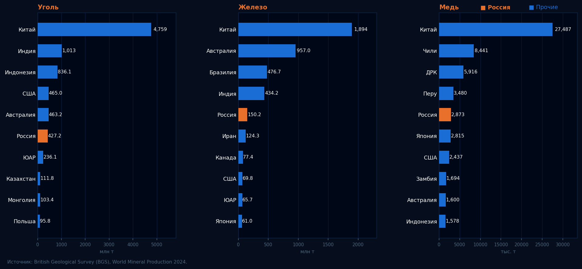
БЛОК 01 · 1.2
Топ-10 стран по добыче стратегических видов сырья (2024 г.)
Уголь · Железо · Медь
05

Slide 6
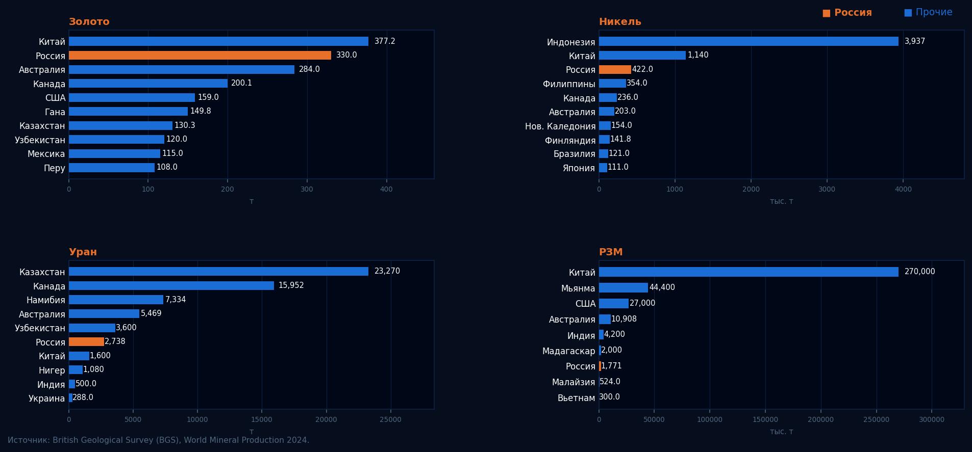
БЛОК 01 · 1.2
Топ-10 стран по добыче стратегических видов сырья (2024 г.)
Золото · Никель · Уран · РЗМ
06

Slide 7
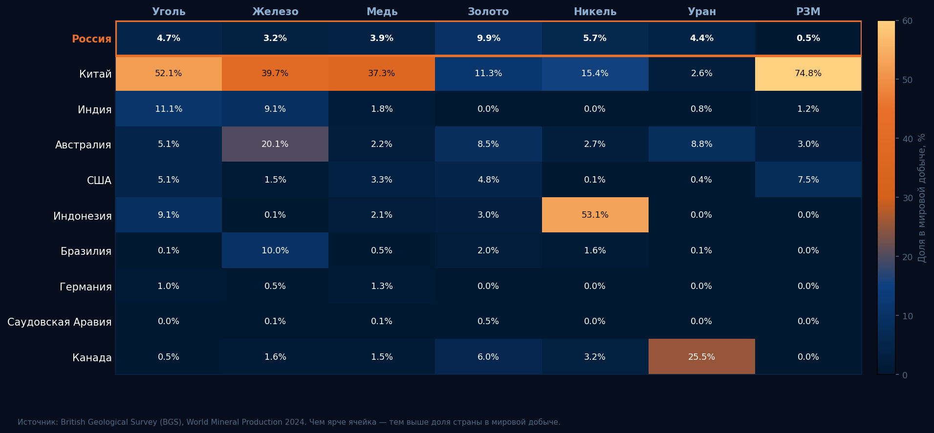
БЛОК 01 · 1.3
Доля топ-10 стран в мировой добыче по видам сырья (2024 г.)
07

Slide 8
БЛОК 01 · ИТОГ
Позиции России в мировой добыче по 7 видам стратегического сырья
Уголь
Железо
Медь
Золото
6-е место
5-е место
5-е место
2-е место
427,2 млн т
150,2 млн т
2 873 тыс.т
330 т
Лидер: Китай · 4 759 млн т
Лидер: Китай · 1 893,7 млн т
Лидер: Китай · 27 487 тыс.т
Лидер: Китай · 377,2 т
Никель
Уран
РЗМ
3-е место
6-е место
7-е место
422 тыс.т
2 738 т
1 771 тыс.т
Лидер: Индонезия · 3 937 тыс.т
Лидер: Казахстан · 23 270 т
Лидер: Китай · 270 000 тыс.т
Топ-1-3 в мире
Топ-5 в мире
Топ-6–10
BGS · World Mineral Production 2024
08

Slide 9
02
БЛОК 02
Финансовые показатели
ведущих компаний
Выручка · EBITDA · CAPEX · EBITDA/CAPEX · Маржинальность · 11 компаний · 2025 г.
09

Slide 10
БЛОК 02 · 2.1 ВЫРУЧКА
Выручка ведущих горнодобывающих компаний (2025 г.)
$0,96
млрд
Млрд долл. США
Выручка
АО «Росатом Недра»
в 2025 г.
Разрыв с лидером (BHP)
×53
* Курс ЦБ РФ 83,21 руб/$
Источник: Годовые отчёты компаний 2025 г. PwC Mine 2026. АО «Росатом Недра» - внутренняя отчётность.
10

Slide 11
БЛОК 02 · 2.2 EBITDA
EBITDA ведущих горнодобывающих компаний (2025 г.)
$0,25
млрд
Млрд долл. США · Операционная прибыль до вычета амортизации
EBITDA
АО «Росатом Недра»
в 2025 г.
Разрыв с BHP
×104
Источник: Годовые отчёты компаний 2025 г. PwC Mine 2026.
11

Slide 12
БЛОК 02 · 2.3 CAPEX
Капитальные затраты (CAPEX) ведущих компаний (2025 г.)
$0,33
млрд
Млрд долл. США · Инвестиции в развитие активов
CAPEX
АО «Росатом Недра»
в 2025 г.
CAPEX > EBITDA
132%
Активная фаза роста:
инвестиции опережают
текущую прибыль
Источник: Годовые отчёты компаний 2025 г. PwC Mine 2026.
12

Slide 13
БЛОК 02 · 2.4 EBITDA/CAPEX
Коэффициент EBITDA/CAPEX: эффективность вложений (2025 г.)
75,8%
EBITDA ÷ CAPEX × 100% · Чем выше - тем больше прибыль на вложенный доллар
Коэфф. EBITDA/CAPEX
АО «Росатом Недра»
< 100% → CAPEX > EBITDA
Лидер (Newmont)
450%
> 100% → прибыль
превышает CAPEX
Источник: Годовые отчёты 2025 г. PwC Mine 2026.
13

Slide 14
БЛОК 02 · 2.5 МАРЖА
EBITDA-маржа ведущих горнодобывающих компаний (2025 г.)
26,0%
EBITDA ÷ Выручка × 100% · Операционная рентабельность
EBITDA-маржа
АО «Росатом Недра»
(среднеотраслевой уровень)
Лидер (Agnico Eagle)
68,1%
Источник: Годовые отчёты 2025 г. PwC Mine 2026.
14

Slide 15
БЛОК 02 · ИТОГ
АО «Росатом Недра»: место в отрасли (2025 г.)
Росатом Недра
Медиана отрасли
Лидер отрасли
Выручка
$0,96 млрд
$16,8 млрд
BHP $51,3 млрд
рост ×3,75 с 2015 г.
EBITDA-маржа
26,0%
~38%
Agnico Eagle 68,1%
среднеотраслевой уровень
CAPEX
$0,33 млрд
$2,6 млрд
BHP $9,8 млрд
CAPEX > EBITDA - фаза роста
EBITDA/CAPEX
75,8%
~220%
Newmont 450%
ниже 100% = инвест.фаза
Годовые отчёты 2025 г. · PwC Mine 2026 · АО «Росатом Недра» - внутренняя отчётность.
15

Slide 16
03
БЛОК 03
Инвестиции в технологии
и цифровизацию
Уровень цифровизации в России · Сравнение с мировыми лидерами · 2025 г.
16

Slide 17
БЛОК 03 · 3.1
Цифровизация горнодобывающей отрасли России (2025-2026 гг.)
81%
56%
27%
Фрагментарное или
тестовое внедрение
технологий
Тратят менее 2%
выручки на
цифровизацию
Планируют снизить
расходы на
технологии в 2026 г.
Планы компаний по бюджету на цифровизацию в 2026 г.:
Источник: Kept и ГК «Цифра», апрель 2026 г.
17

Slide 18
БЛОК 03 · 3.2 ТЕХНОЛОГИИ
Инвестиции в технологии, % от выручки (2025 г.)
0,1%
Топ-10 горнодобывающих компаний мира
Доля инвестиций в
технологии у
АО «Росатом Недра»
Разрыв с Vale (12,7%)
×127
Увеличение до 1-2%
от выручки ускорит
рост кратно
Источник: Годовые отчёты компаний 2025 г. PwC Mine 2026.
18

Slide 19
04
БЛОК 04
Динамика мировых цен
на ключевые сырьевые товары
Уран · Золото · 2015-2025 гг.
19

Slide 20
БЛОК 04 · 4.1
+61% уран к 2015 г.
Индекс цен на уран и золото (2015–2025 гг.)
$36,5 → $58,8 / фунт U₃O₈
2015 = 100 · Уран: $/фунт U₃O₈ · Золото: $/тр. унция
+196% золото к 2015 г.
$1 160 → $3 431 / тр. унция
Среднее +128% к 2015 г.
(уран + золото, равные веса)
Уран ($/фунт U₃O₈)
Золото ($/тр. унция)
Среднее (уран + золото)
20
Источник: UxC LLC / FRED (уран). World Gold Council, Gold Demand Trends Full Year 2025 (золото).

Slide 21
БЛОК 04 · 4.2 ВЫРУЧКА VS РЫНОК
Выручка Росатом Недра vs Индекс сырьевых цен (2015–2025 гг.)
×3,75
2015 = 100 · Выручка в рублях · Индекс: уран + золото (равные веса)
Выручка АО «Росатом Недра» (2015=100)
Сводный индекс цен (уран + золото)
Рост выручки
АО «Росатом Недра»
с 2015 г. (в руб.)
Сводный индекс сырья
+128%
21,4 → 80,2 млрд руб.
Опережает индекс
на 171 п.п.
Источник: Выручка: отчётность АО «Росатом Недра» 2015–2025. Индекс: UxC LLC, WGC. Частично отражает ослабление рубля.
21

Slide 22
05
БЛОК 05
Прогноз выручки: зависимость от инвестиций в технологии
CAGR = 2,0% (базовый) + 0,5% × (% инвестиций в технологии) · 2025-2035 гг.
22

Slide 23
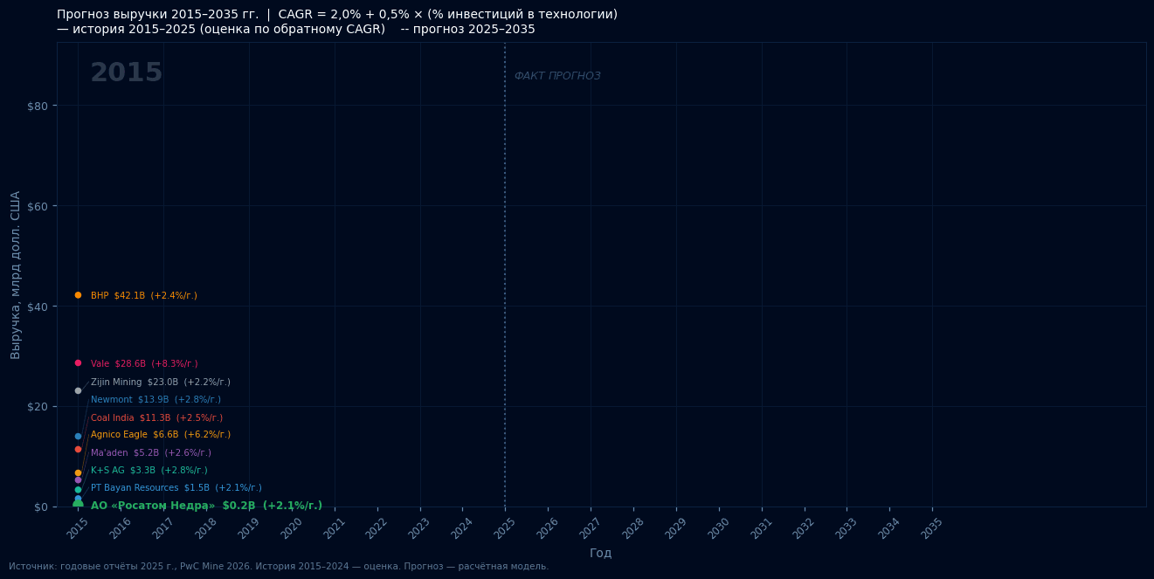
БЛОК 05 · 5.1 ПРОГНОЗ 2035
Росатом Недра: CAGR 2,1% → $1,2 млрд к 2035 г.
Прогноз выручки 2025-2035 гг. · Линейная динамика по CAGR
Vale: CAGR 8,4% → $85,6 млрд к 2035 г.
23

Slide 24
КЛЮЧЕВЫЕ ВЫВОДЫ
01
Россия - ведущая горнодобывающая держава
R&D КАК % ОТ ВЫРУЧКИ (2025)
5-е место в мире · 1 239,8 млн т добычи (2024 г.)
Vale (Бразилия)
02
Росатом Недра - быстрый рост выручки
Agnico Eagle (Канада)
8.5%
×3,75 за период наблюдения · 21,4 → 80,2 млрд руб. · EBITDA 21 млрд
Newmont (США)
1.6%
03
Ценовая конъюнктура благоприятна
Coal India (Индия)
1.0%
Уран +61%, Золото +196% к 2015 г. · спрос на стратсырьё растёт
BHP (Австралия)
0.7%
04
Технологическое отставание - критический риск
R&D: 0,1% выручки vs 12,7% у Vale · разрыв ×127 · растёт каждый год
АО «Росатом Недра»
0.1%
05
Необходимо инвестировать в технологии
×127- разрыв в R&D между Vale и АО «Росатом Недра»
При сохранении текущей динамики разрыв станет непреодолимым к 2035 году.
Увеличить R&D до 3-5% · цифровизация · технологические партнёрства
24

